Slide 1

Pack-Man
Készítette:
Kállai Gábor, Borisza Zsigmond Benedek, Horváth Máté

Slide 2
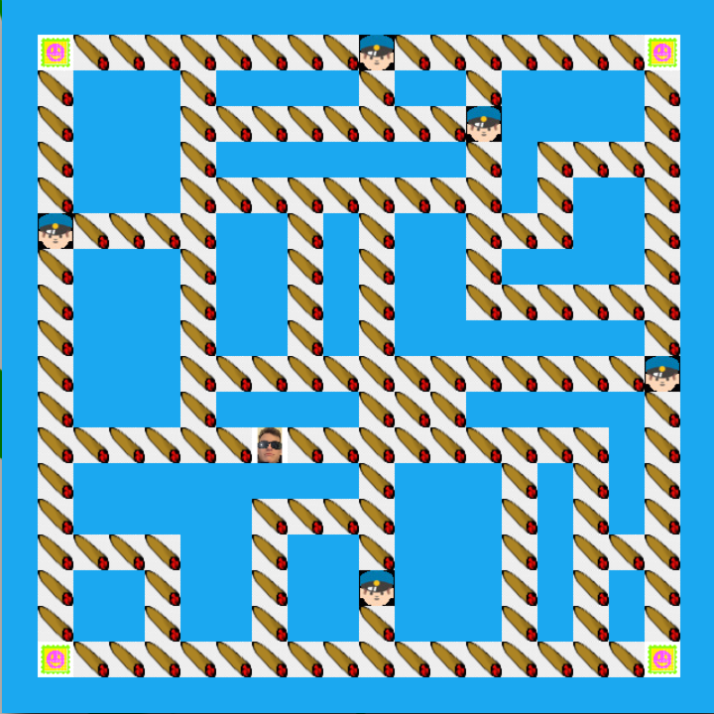
Tartalom
Főoldal bemutatása
Játék mechanizmusa
Pálya mechanizmusa
Rendőrök mozgása
Csapatmunka bemutatása

Slide 3

Főoldal
Vicces téma
Egy teljesen véletlen öltet volt a pacman játék
Sajátosság
Feladat ismertetése
Játék gomb
Továbbít a játék ablakba

Slide 4
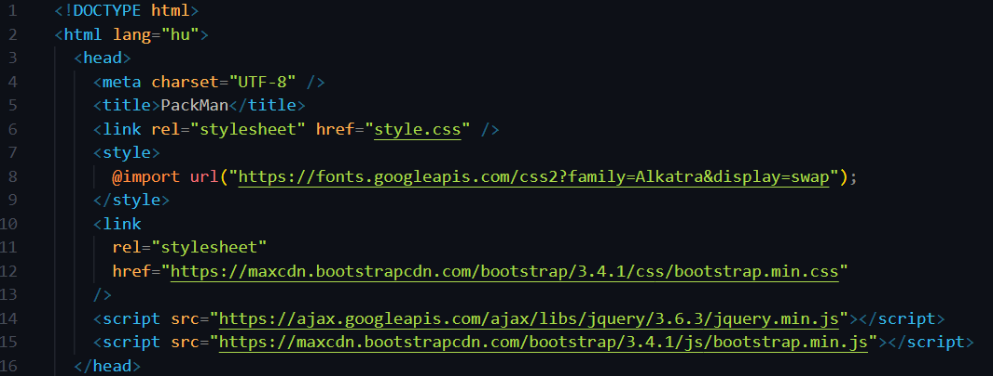
Főoldal <head>

Slide 5
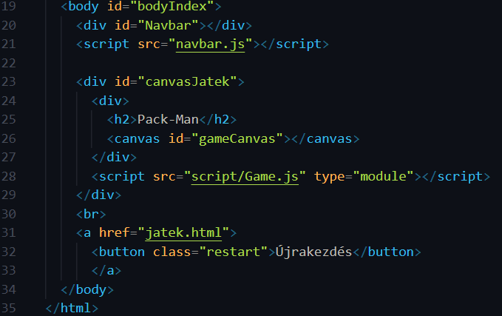
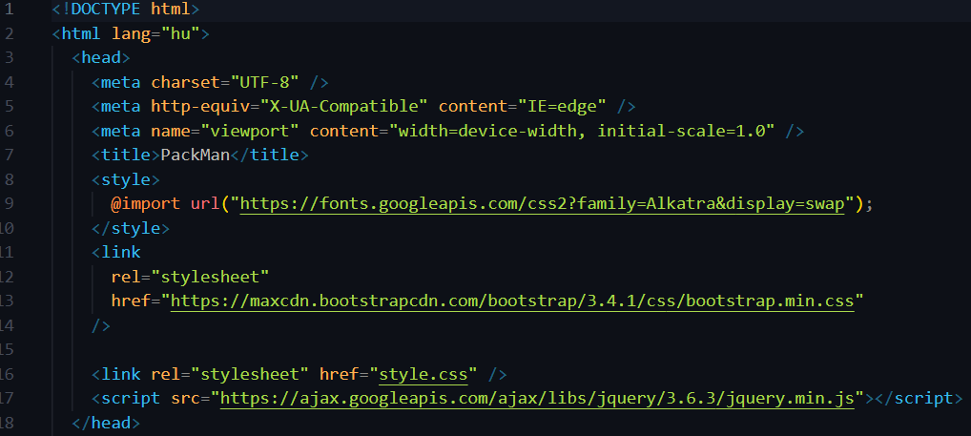
Játék
Alap mechanizmus: pacman
JavaScript
Szörnyek helyett rendőrök
Pacman figura helyett saját, vicces képek
Pontok helyett jointok
Gyümölcsök helyett LSD

Slide 6

Játék működése
Nyilakkal vezéreljük a karakterünket
Cél: az összes joint összeszedése
LSD fázis: amíg aktív, megváltozik a kinézetünk és meg tudjuk enni a rendőröket
Ha „elszívtuk” az összes jointot, nyertünk
Ha elkapnak a rendőrök, megyünk a dutyiba
A játék bármikor újrakezdhető egy gomb segítségével

Slide 7
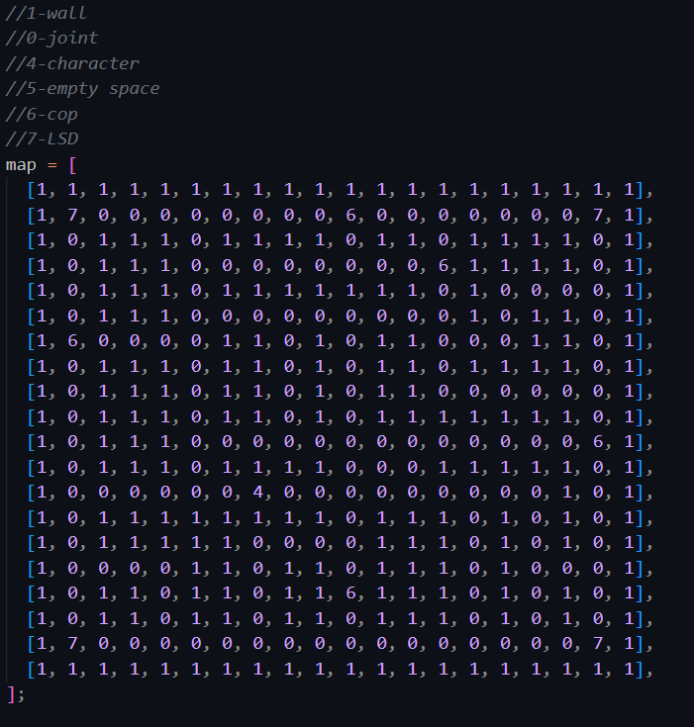
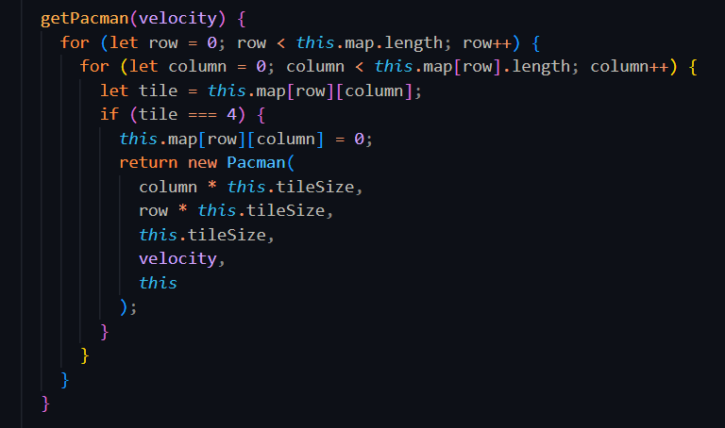
Pálya alapjai
A pályát számokból építettük fel és minden számnak van egy megadott jelentése

Slide 8
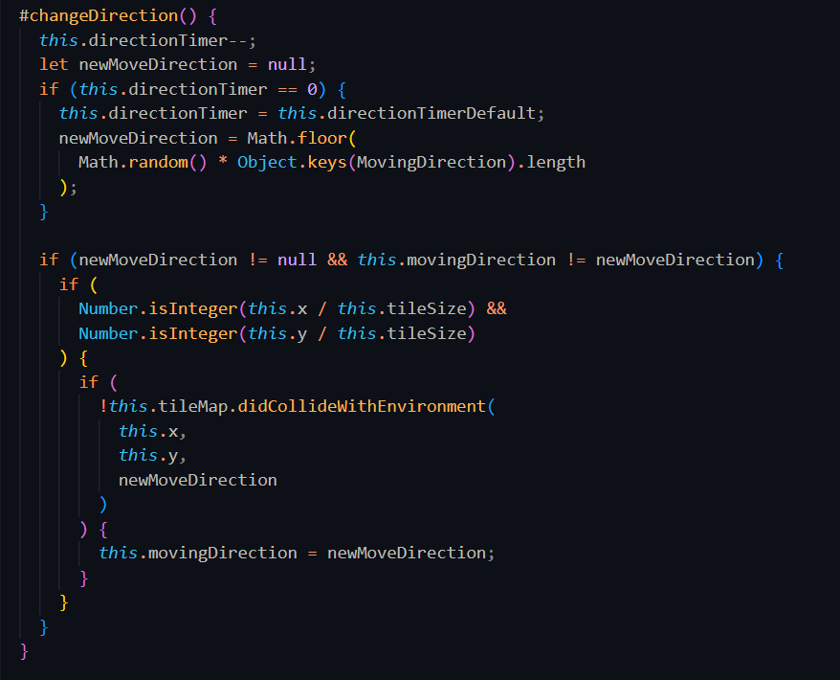
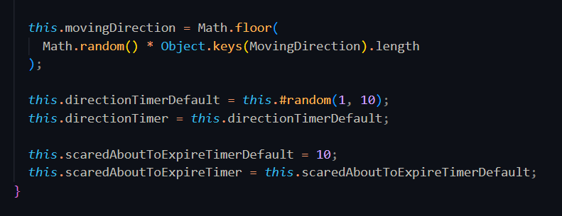
Rendőrök
Szellemek helyett ők üldöznek
LSD megevésével el lehet kergetni őket
Maguktól mozognak teljesen véletlen útvonalon

Slide 9
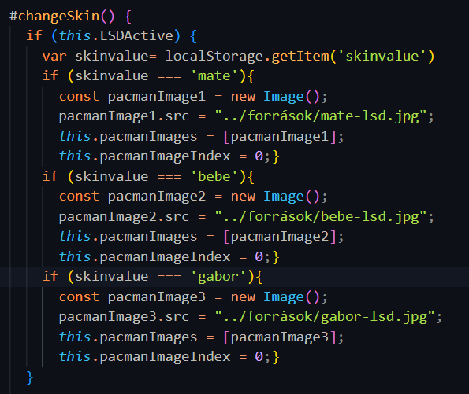
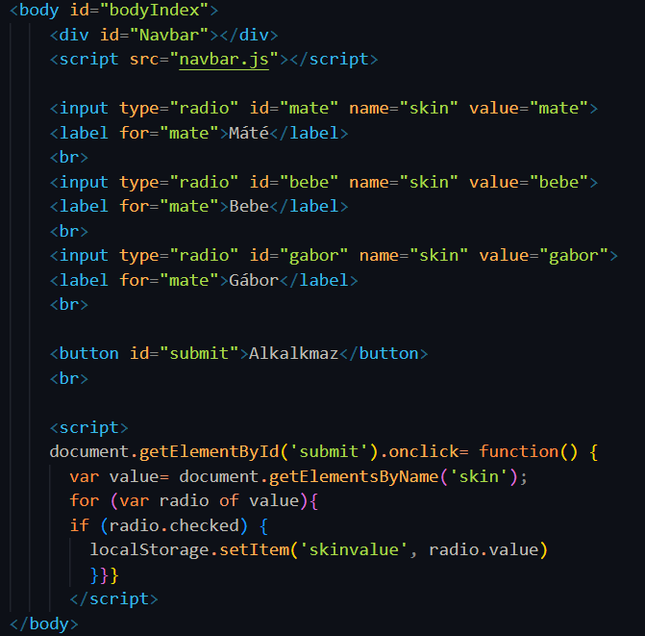
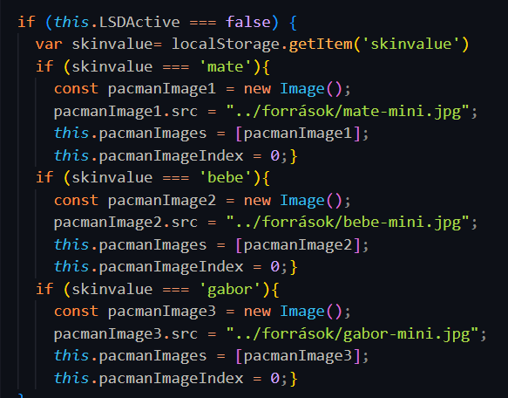
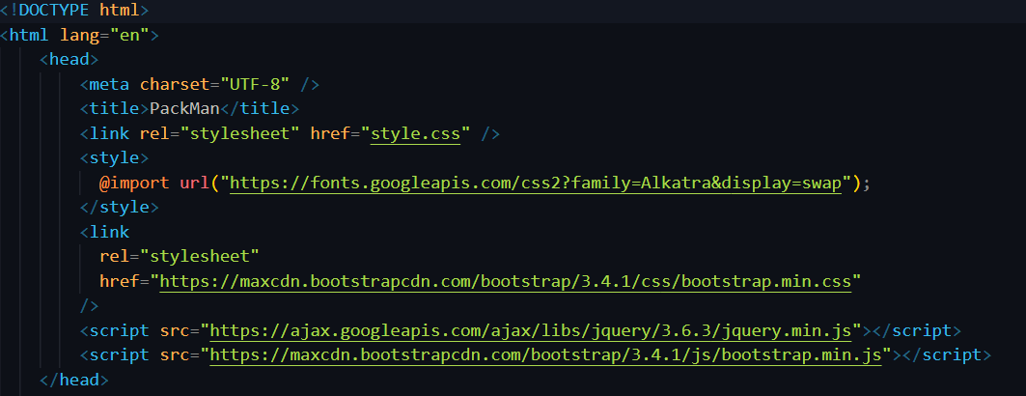
Skinek oldal
3 skin közül lehet választani
A játékban ez fog megjelenni
Ez volt a legnehezebb része a játéknak alapvetően, mert ide tartozik az is, hogy amíg az LSD aktív, megváltozik a skin

Slide 10
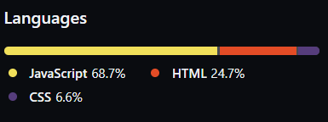
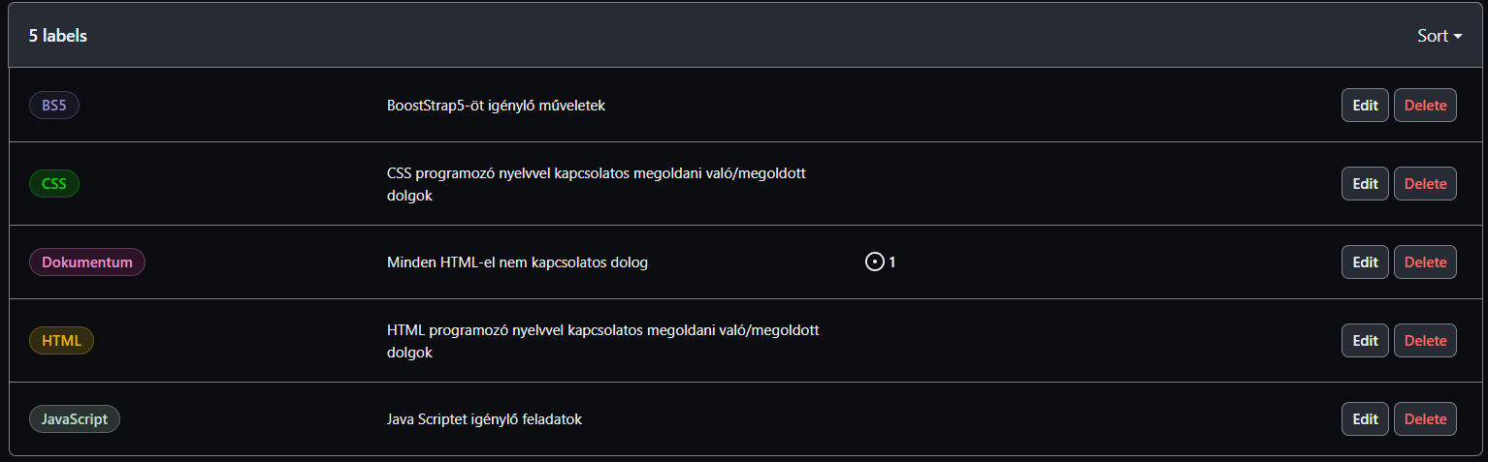
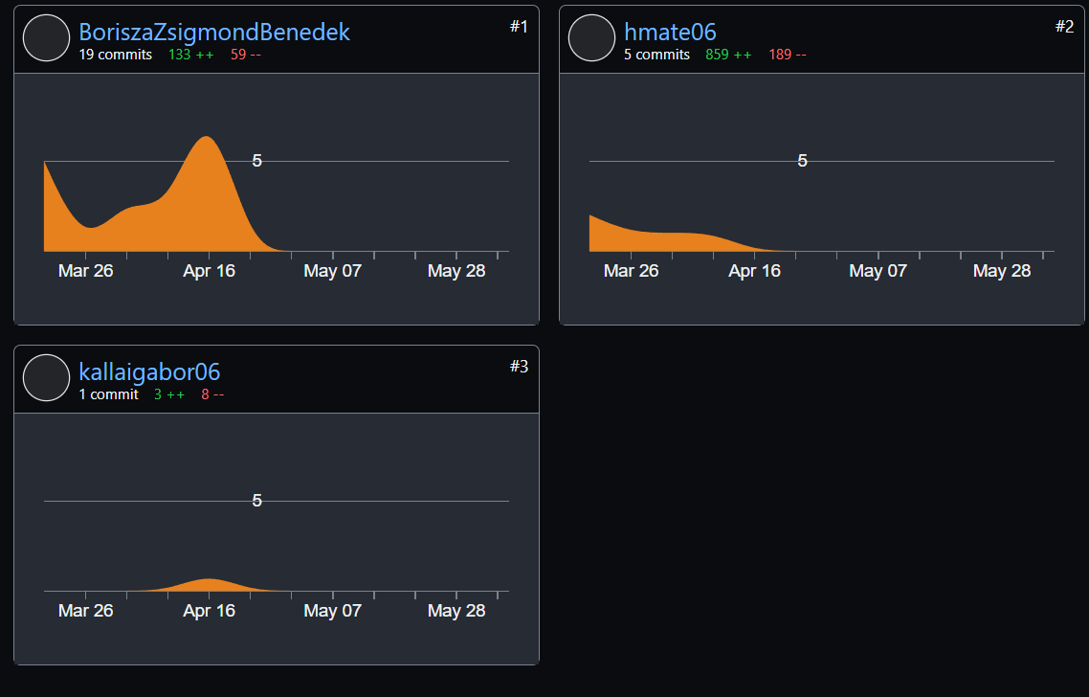
Github
Mérföldkövek megismerése
Csapatmunka
Githubon nem működik jól a Contributors fül, az okát nem tudjuk, de mindenki egyenlően kivette a részét

Slide 11
Köszönjük a figyelmet!

